Slide 1





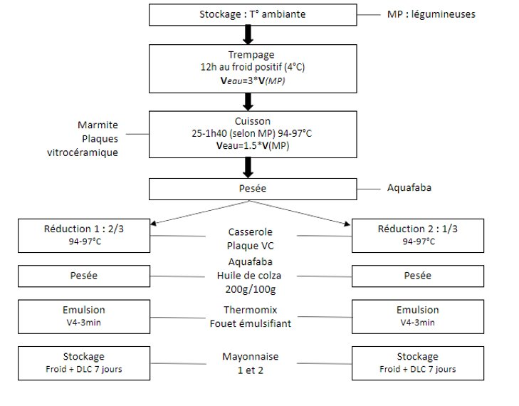

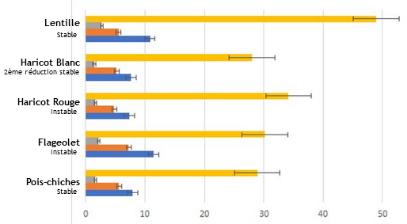
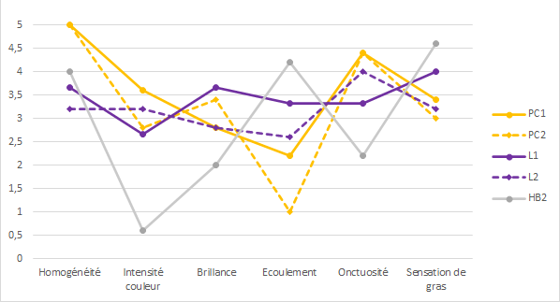

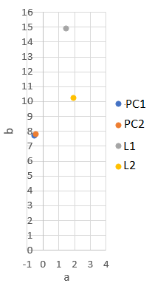
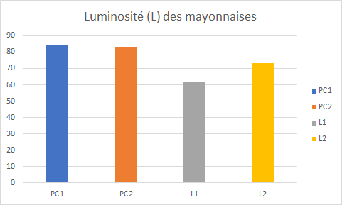
Caractérisation de légumineuses et création de recettes : mayonnaise de légumineuses
Antoine Berkani, Céline Landbeck, Clara Bureau, Estéban Guiho, Simon Baujat
Etudiant.es ingénieur.es ESA majeure agroalimentaire
Introduction, contexte et objectifs :
A l'heure où nous diminuons notre consommation de viande, la transition protéique est au cœur des préoccupations. Le PNNS recommande alors aux français de consommer des légumineuses deux fois par semaine. Les légumineuses, source importante de protéines, sont aussi intéressantes d'un point de vue agroécologique et contribueraient à l'indépendance protéique de la France. Dans le cadre de notre formation d'ingénieur en agroalimentaire, nous avons travaillé pendant 2 semaines à la caractérisation de légumineuses et particulièrement à leur jus de cuisson (ou aquafaba).
Matériel et méthode :
5 légumineuses bio fournies par le GIE de Vendée : pois chiche (PC), haricots blancs (HB) et rouges (HR), flageolets (F) et lentilles (L)
Mesures sur l'aquafaba et sur la mayonnaise finale (méthode Kjeldahl, matière sèche, colorimétrie, analyses sensorielles)
2 réductions d'aquafaba différentes, une à 2/3 (réduction 1), l'autre à 1/3 (réduction 2), du volume d'eau initial
Nos expériences
Essais​ Mesures​ | Pois chiche​ |  | Lentille ​ |  | Haricot rouge ​ |  | Haricot blanc​ |  | Flageolet​
Trempage​ | 12h​
Cuisson​ Qté eau​ | Veau=1.5*V légumineuse ​
Cuisson​ | 1h40​ |  | 25min​ |  | 50min​ |  | 1h20​ |  | 1h50​
Réduction​ | 2/3​ | 1/3​ | 2/3​ | 1/3​ | 2/3​ | 1/3​ | 2/3​ | 1/3​ | 2/3​ | 1/3​
Kjeldahl​ (MAT)​ | /​ |  | /​ |  | /​ |  | /​ |  | /​
Etuve (MS)​ |  | /​ |  | /​ |  | /​ |  | /​ |  | /​
BRIX​ | /​ | ​ | /​ | ​ | /​ | ​ | /​ | ​ | /​ | ​
Texture​ | Double compression à 30cm de hauteur, capteur 1kNewton​ |  | /​
Colorimétrie ​ | colorimètre Konica Minolta Sensing,​ Illuminant = D65 Observateur = 10° Area = 3mm 5 répétitions​
Analyse sensorielle ​ | Dégustateurs : 5​ Descripteurs : 10​
Diagramme de fabrication de la mayonnaise à base d'aquafaba
Matière azotée totale (MAT) et matière sèche (MS)
Profils sensoriels des mayonnaises
Etat de l'émulsion au cours du temps (stable / instable)
Influence de la réduction sur les caractéristiques sensorielles
  Une réduction plus importante (courbes pointillées) apporte de l'onctuosité et de la tenue au produit fini ainsi qu'une diminution de la sensation de gras.
Seuls les pois-chiches et les lentilles ont permis de fabriquer des mayonnaises pour les deux réductions contrairement aux autres légumineuses.
Intervalles des taux de MAT et de MS:
  MAT [1,46 ; 2,72]g/100g d'aquafaba
  MS [4,83 ; 7,27]g/100g d'aquafaba
30% de la MS est composée de protéines à l'exception de l'aquafaba des lentilles vertes (49%).
Faible part de protéines solubles à la cuisson [7,3%-11,5%].
Analyse colorimétrique
Conclusion et discussion
En comparant l'évolution des états (stable ou instable) des émulsions au cours du temps entre chaque légumineuse, on remarque que les hautes teneurs en MAT des aquafaba n’expliquent pas la stabilité d'une émulsion type mayonnaise. L'exemple des mayonnaises de pois chiche le prouve. Celles-ci sont de qualité alors que la teneur en matières azotées totales de l’aquafaba de pois chiche est plus faible que celle de l'aquafaba de flageolet.
Les globulines et les albumines sont les principales protéines émulsifiantes dans les aquafabas (SAUREL, 2020). Des analyses complémentaires seraient intéressantes pour quantifier ces protéines dans les aquafabas.
Teinte des mayonnaises (espace a,b)
Mesures prises sur des émulsions stables avec les aquafaba de lentilles réduction 1 et 2 (L1 et L2) et pois chiche réduction 1 et 2 (PC1 et PC2)
Teinte et Luminosité diffèrentes selon la légumineuse considérée. Pois chiche : émulsions les plus lumineuses.
Saturation faible pour toutes les émulsions ​
Saurel, R. (2020). Protéines de pois : Structure, extraction et fonctionnalités. 22.

